Slide 1
FESTPLATTEN
Charlotte Zeeb

Slide 2
SCHNITTSTELLEN
SATA
Small Computer System Interface (SCSI)
Serial Attached SCSI (SAS)
Parallel SCSI (SPI)
Fibre-Channel-Interface
1 – HDD 2 – SSD 3 – SS/HD

Slide 3
FEHLERERKENNUNG (S.M.A.R.T.)
Self-Monitoring, Analysis and Reporting Technology
BIOS- bzw. Firmware-gesteuert
Durch Sensoren und Chipfunktionen erfasst
Überwachend und prognostizierend

Slide 4
DIE NAMENTLICHE FESTPLATTE
(HDD)

Slide 5
ALLGEMEINES
Magnetisches Speichermedium
Platte wird magnetisiert um Informationen zu speichern
Lesen der Informationen erfolgt durch Abtasten der Magnetisierung (Remenanz)

Slide 6
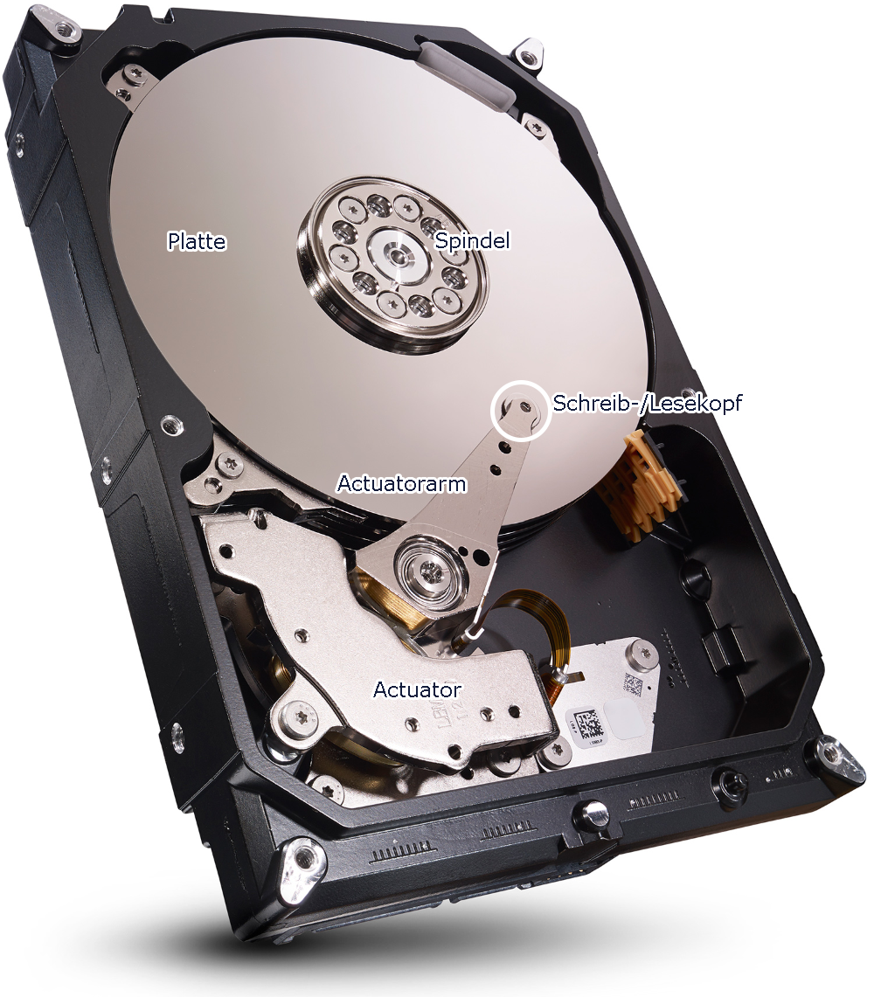
AUFBAU
Platte
Spindel
Schreib-/Lesekopf
Actuator und Arm
Blöcke (512/4096 Byte),
Tracks, Sektoren,
Seiten, Zylinder

Slide 7
BAU-/SPEICHERGRÖSSEN
Formfaktor == Durchmesser der Platte
3,5“ = bis zu 10 TB (1149 GB/Platte)
2,5“ = bis zu 4 TB (800 GB/Platte)

Slide 8
SCHREIBGESCHWINDIGKEIT
Kontinuierliche Übertragungsrate (Menge/s)
Mittlere Zugriffszeit bestehend aus
Spurwechselzeit
Latenzzeit
Kommando-Latenz

Slide 9
Rudundant Array of Independent Disks (RAID)
HW RAID
SW RAID
RAID 0
RAID 1
RAID 5

Slide 10
FAZIT (HDD)
Yeahhhhhhh!

Slide 11
SOLID-STATE DRIVE
(SSD)

Slide 12
ALLGEMEINES
Keine beweglichen Teile
Keine Geräuscherzeugung
Speicher basiert auf Flash (permanent) oder SDRAM (temporär)
SDRAM wird für temporäre Speichermedien, wie RAM-Disks genutzt

Slide 13
SPEICHERGRÖSSEN
m

Slide 14
SPEICHERARCHITEKTUREN
m

Slide 15
SCHREIBZYKLEN
m

Slide 16
PREIS-/LEISTUNGSVERGLEICH
m

Slide 17
ERGONOMIE/ÖKONOMIE
m

Slide 18
VOR-/NACHTEILE BEZÜGLICH HDD
m

Slide 19
EINSATZGEBIETE
m

Slide 20
FAZIT (SSD)
Yeahhhhhhhhhhhhh.

Slide 21
HYBRID DRIVE
(SS/HD)

Slide 22
ALLGEMEINES
m

Slide 23
DUAL-DRIVE HYBRID SYSTEM
m

Slide 24
SOLID-STATE HYBRID SYSTEM
m

Slide 25
VOR-/NACHTEILE BEZÜGLICH HDD/SSD
m

Slide 26
EINSATZGEBIETE
m

Slide 27
FAZIT (SS/HD)
Yeahhhhhhhhh.

Slide 28
VIELEN DANK.
Charlotte Zeeb

